Slide 1

NHIỆT LIỆT CHÀO MỪNG
QUÝ THẦY CÔ ĐẾN DỰ GIỜ
MÔN : KHTN 9

Slide 2
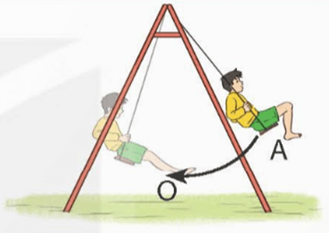
Khởi động
Khi chơi xích đu, động năng của người chơi thay đổi như thế nào.Trong khi chuyển động từ vị trí cao nhất A tới vị trí thấp nhất 0
Khi chuyển động từ vị trí cao nhất A tới vị trí thấp nhất 0 động năng của người chơi tăng dần ( tại A động năng nhỏ nhất bằng 0, tại O động năng lớn nhất.

Slide 3

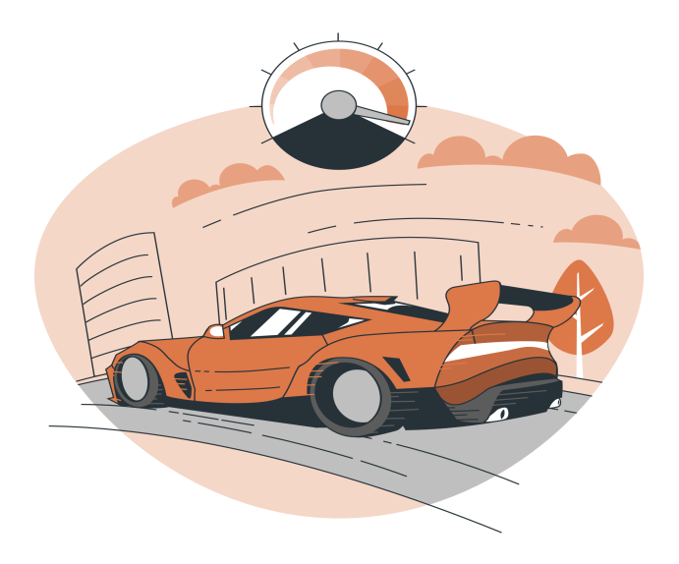
BÀI 2:
ĐỘNG NĂNG. THẾ NĂNG.

Slide 4
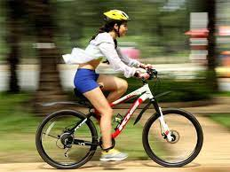

NỘI DUNG BÀI HỌC
1. ĐỘNG NĂNG
2. THẾ NĂNG
3. LUYỆN TẬP
4.VẬN DỤNG

Slide 5


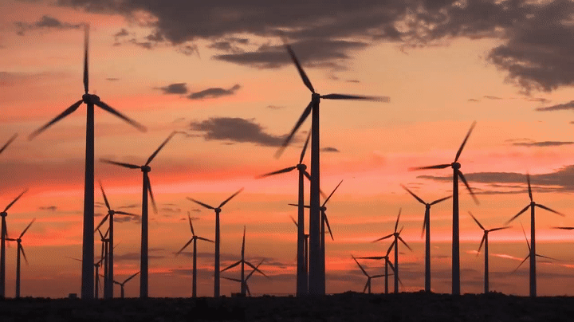
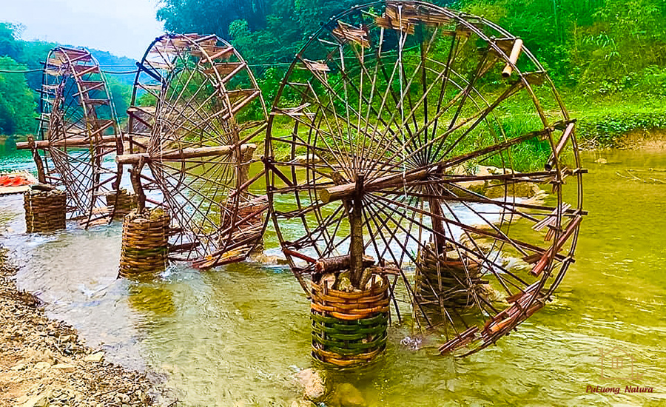

1.ĐỘNG NĂNG
Một quả bóng bi –a chuyển động đến đặp vào quả bóng bi – a khác làm cho chúng biến đổi chuyển động
Các phần tử khí chuyển động
tạo thành gió làm quay tuabin của máy phát điện gió
Dòng nước chảy có thể làm quay các cọn nước
Ở trên là các ví dụ về động năng. Vậy theo em động năng là gì?

Slide 6

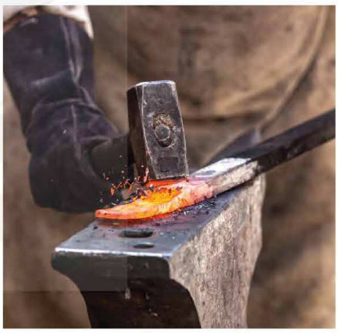


Khái niệm
Năng lượng mà vật có được do chuyển động như trong các ví dụ trên gọi là động năng
Búa chuyển động đập vào thanh thép, làm biến dạng thanh thép
Đề xuất cách để thanh thép biến dạng nhiều hơn?
Dùng búa có khối lượng lớn hơn
Đập nhanh hơn
Động năng phụ thuộc vào yếu tố nào?

Slide 7


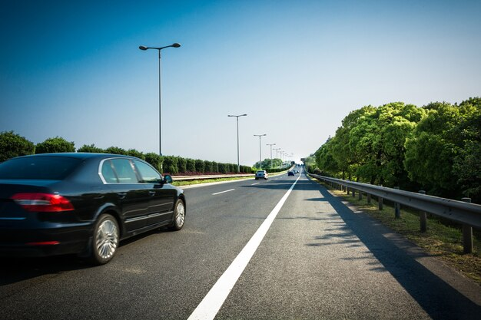

Phụ thuộc
Động năng của vật phụ thuộc vào khối lượng và tốc độ của nó
Quả bóng đang bay tới rổ
Ô tô đang di chuyển trên đường cao tốc
Máy bay đang chuyển động trên bầu trời
Vật nào có động năng lớn nhất. Vì sao?

Slide 8

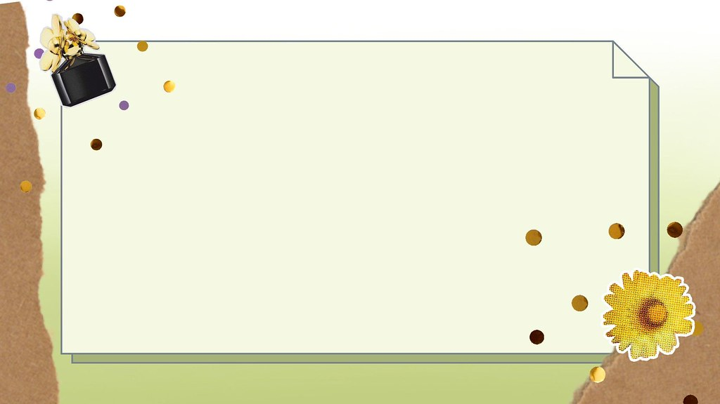
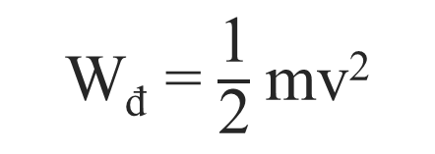
Máy bay có khối lượng và tốc độ lớn nhất nên có động năng lớn nhất
Máy bay đang chuyển động trên bầu trời
Biểu thức tính động năng
m: khối lượng của vật (kg)
W_{đ} = $\frac{\text{1}}{\text{2}}$mv²
v: tốc độ của vật (m/s)
W_{đ}: động năng của vật (J)

Slide 9



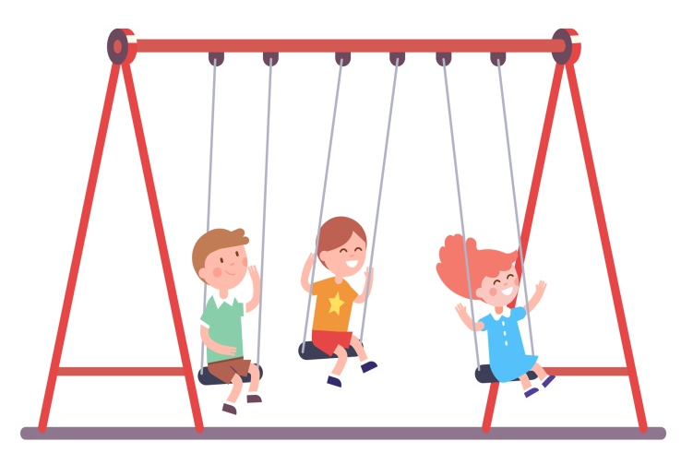
PHIẾU HỌC
Động năng của một xe ô tô thay đổi như thế nào nếu tốc độ của xe tăng gấp đôi?
1
Tính động năng của quả bóng đá có khối lượng m = 0,45 kg, đang bay với tốc độ v = 10 m/s
2
Khi chơi xích đu, động năng của người chơi thay đổi như thế nào trong khi chuyển động từ vị trí cao nhất A tới vị trí thấp nhất O?
3

Slide 10

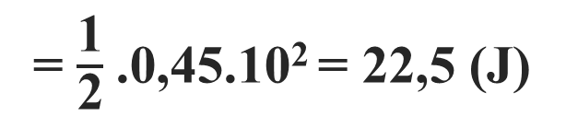
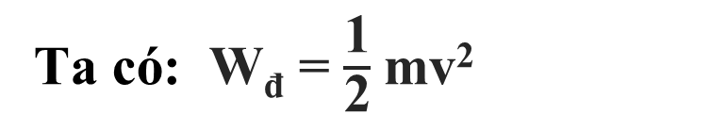
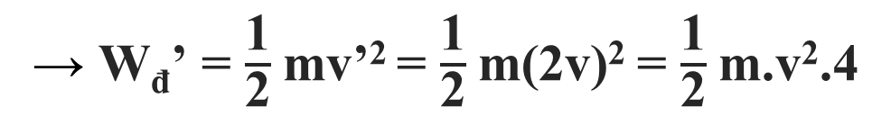
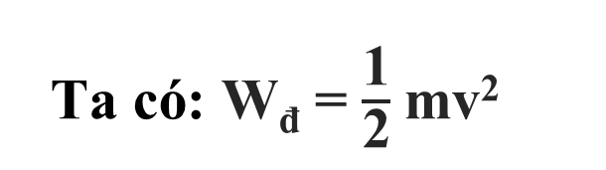
ĐÁP ÁN
1
Ta có: W_{đ} = $\frac{\text{1}}{\text{2}}$mv²
Vận tốc của xe tăng gấp đôi → v’ = 2v
→ W_{đ}’ = $\frac{\text{1}}{\text{2}}$mv’² = $\frac{\text{1}}{\text{2}}$m(2v)² = $\frac{\text{1}}{\text{2}}$m.v².4
→ W_{đ}’ = 4. W_{đ}
Vận tốc tăng gấp đôi thì động năng tăng gấp 4
2
Ta có: W_{đ} = $\frac{\text{1}}{\text{2}}$mv²
= $\frac{\text{1}}{\text{2}}$.0,45.10² = 22,5 (J)
Vậy động lượng của quả bóng là 22,5 J

Slide 11

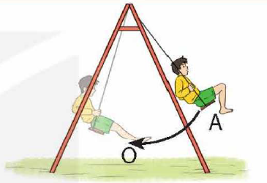
3
Động năng phụ thuộc vào khối lượng và tốc độ.
Khi xích đu xuống từ A đến O, tốc độ tăng dần → động năng tăng dần
Khi xích đu lên từ O đến A, tốc độ giảm dần → động năng giảm dần

Slide 12


2. THẾ NĂNG
Khái niệm
Thế năng trọng trường (gọi tắt là thế năng) là năng lượng của một vật khi nó ở một độ cao nhất định so với mặt đất hoặc so với một vật được chọn làm gốc để tính độ cao.
So với mặt đất, chiếc đèn có độ cao nhất định → chiếc đèn có thế năng
So với mặt bàn, chiếc đèn không có độ cao nhất định → chiếc đèn không có thế năng
So với mặt đất, chiếc mũ có độ cao nhất định → chiếc mũ có thế năng
So với mặt bàn, chiếc mũ có độ cao nhất định → chiếc mũ có thế năng

Slide 13
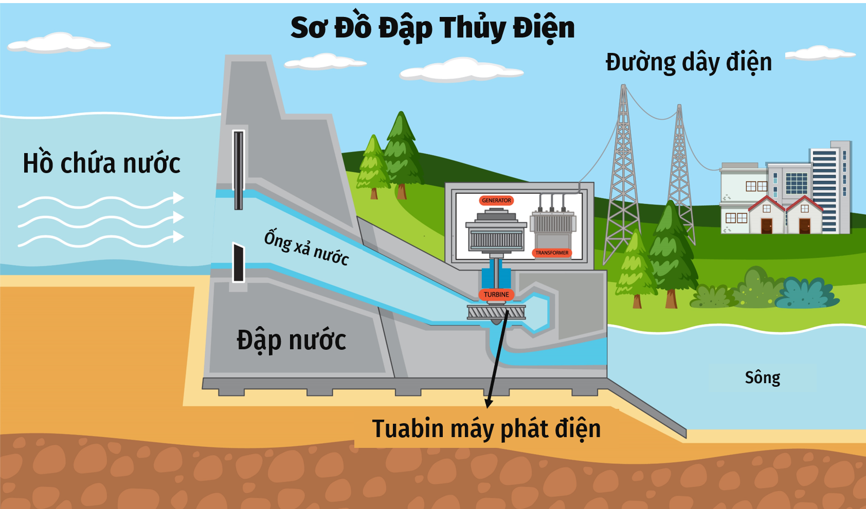

Slide 14
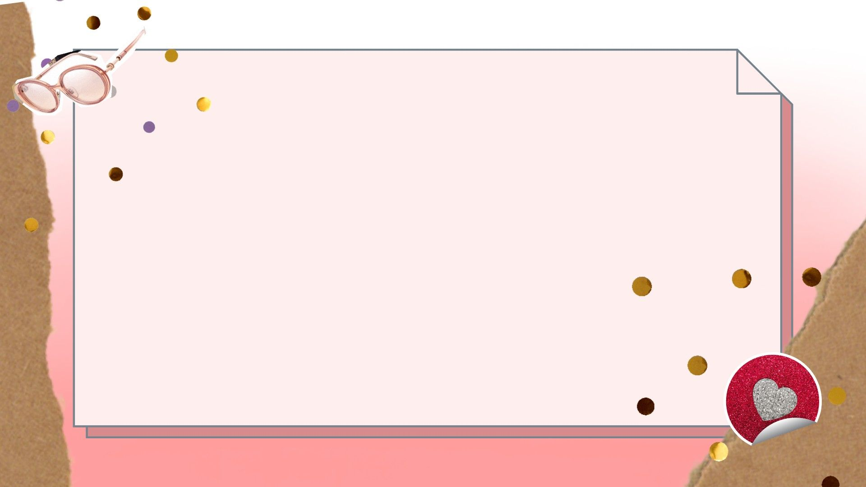
Vì sao để khai thác được tối đa thế năng của nước trong hồ chứa, người ta thường bố trí sao cho vị trí đặt máy phát càng thấp so với mực nước hồ chứa

Slide 15

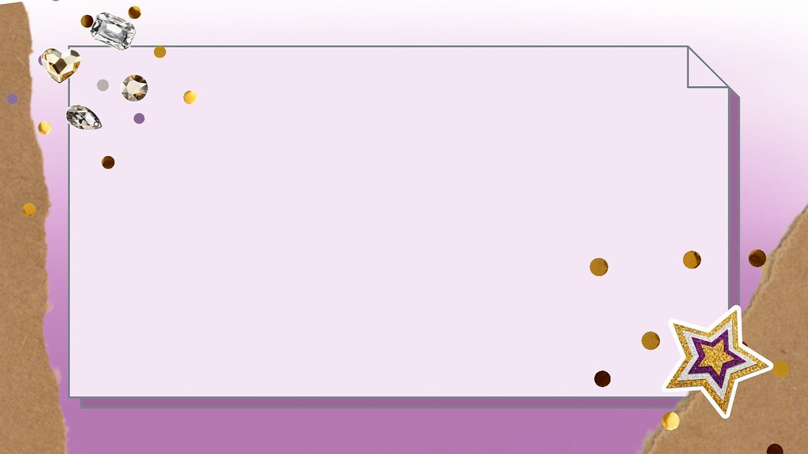
Vị trí đặt máy phát càng thấp so với mực nước trong hồ thì độ cao chênh lệch giữa nước và máy phát càng lớn → thế năng càng lớn
W_{t} = P.h
P: trọng lượng của vật (N)
h:độ cao của vật so với vị trí chọn làm gốc (m)
W_{t}: thế năng trọng trường của vật (J)
Giá trị của thế năng phụ thuộc vào gốc chọn để tính độ cao, hay còn gọi là gốc thế năng

Slide 16


PHIẾU HỌC
So sánh thế năng trọng trường của hai vật ở cùng một độ cao so với gốc thế năng, biết khối lượng của vật thứ nhất gấp 3 lần khối lượng của vật thứ hai
1
Một công nhân vác một bao xi măng có trọng lượng 500 N trên vai, đứng trên sân thượng toà nhà cao 20 m so với mặt đất. Độ cao của bao xi măng so với mặt sân thượng là 1,4 m. Tính thế năng trọng trường của bao xi măng trong hai trường hợp sau
2
a. Chọn gốc thế năng tại mặt sân thượng toà nhà
b. Chọn gốc thế năng tại mặt đất

Slide 17
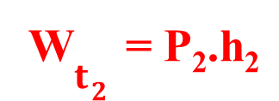

Hai vật ở cùng một độ cao → h₁ = h₂
1
Khối lượng của vật thứ nhất gấp 3 lần khối lượng của vật thứ hai
→ m₁ = 3m₂ → P₁ = 3P₂
W$t_{2}$ = P₂.h₂
W$t_{1}$ = P₁.h₁ = 3P₂.h₂ = 3 W$t_{2}$
2
a. Chọn gốc thế năng tại mặt sân thượng toà nhà
Khi chọn gốc thế năg là sân thượng: h = 1,4 m
W_{t} = P.h = 500. 1,4 = 700 J
b. Chọn gốc thế năng tại mặt đất
Khi chọn gốc thế năng là sân thượng:
h = 20 + 1,4 = 21,4m
W_{t} = P.h = 500. 21,4 = 10,700 J

Slide 18

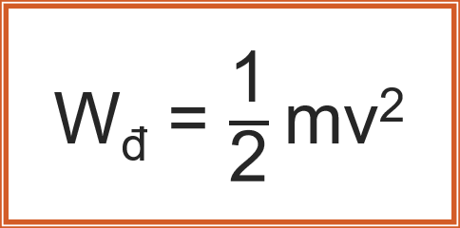


Năng lượng có được khi vật chuyển động
Năng lượng của một vật khi ở 1 độ cao nhất định so với mốc
ĐỘNG NĂNG
THẾ NĂNG
m: khối lượng (kg) v: tốc độ (m/s) W_{đ}:động năng (J)
P:trọng lượng (P) h:độ cao so với mốc (m) W_{t}: thế năng (J)

Slide 19
Câu 1: Thế năng trọng trường phụ thuộc vào những yếu tố nào?
Độ cao nhất định so với mặt đất
Khối lượng
A
Độ cao nhất định so với mặt đất
B
C
Độ biến dạng của vật đàn hồi
D
Vận tốc của vật

Slide 20
Câu 2: Trong các vật sau, vật nào không có thế năng (so với mặt đất)?
A
Chiếc bàn đứng yên trên sàn nhà
Chiếc bàn đứng yên trên sàn nhà
B
Chiếc lá đang rơi
C
Một người đứng trên tầng ba của tòa nhà
D
Qủa bóng đang bay trên cao

Slide 21
Câu 3: Động năng của vật phụ thuộc vào yếu tố nào?
Khối lượng
A
Vận tốc của vật
B
Khối lượng và chất làm vật
C
Khối lượng và vận tốc của vật
D

Slide 22

Câu 4: Biểu thức tính thế năng là?
Wt = m.h
Wt = m.h²
A
B
Wt = P.h
C
D
Wt = P.h²

Slide 23
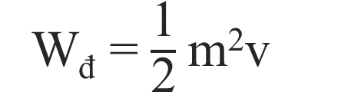
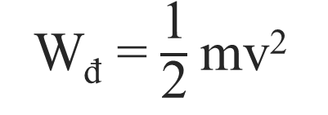
Câu 5: Chọn biểu thức tính động năng của vật
A
W_{đ} = $\frac{\text{1}}{\text{2}}$m²v
B
W_{đ} = $\frac{\text{1}}{\text{2}}$mv²
C
W_{đ} = mv²
D
W_{đ} = m²v

Slide 24
Câu 6:Trong các vật sau,vật nào không có động năng ?
Máy bay đang bay
A
Quả bóng lăn trên sàn nhà
B
Con chim đang bay
C
Quả bóng nằm yên trên mặt sàn
D

Slide 25
EM CÓ BIẾT
Thế Năng Đàn Hồi
Xuất hiện khi một vật bị biến dạng đàn hồi.
Thế Năng Tĩnh Điện
Khi một điện tích đặt cạnh một điện tích khác, lực tương tác giữa các điện tích tạo ra thế năng của hệ điện tích

Slide 26

Hướng dẫn về nhà
Ôn kĩ bài
-Làm bài tập SBT
- Xem trước bài 3: Cơ năng

Slide 27

GIỜ HỌC KẾT THÚC
KÍNH CHÚC QUÝ THẦY CÔ SỨC KHOẺ
CÁC EM HỌC GIỎI

